Slide 1
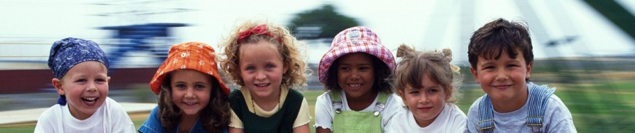
Эстетическое воспитание дошкольников

Slide 2
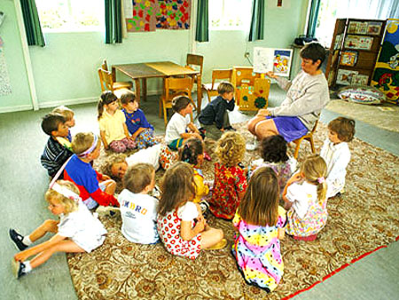
Эстетического воспитание -
Это целенаправленный процесс формирования творчески активной личности ребенка, способной воспринимать, оценивать, любить, утверждать в жизни, природе., искусстве прекрасное, совершенное, гармоничное (Т.Б. Лихачев).

Slide 3

ЭСТЕТИЧЕСКОЕ ВОСПИТАНИЕ ДОШКОЛЬНИКОВ
– организация жизни и деятельности детей, способствующая развитию эстетических чувств ребенка, формированию представлений и знаний о прекрасном в жизни и искусстве, эстетических оценок и эстетического отношения со всему, что нас окружает. Результатом эстетического воспитания является эстетическое развитие.

Slide 4
Задачи эстетического воспитания
1группа задач:
Задачи направленные на формирование эстетического отношения к миру.
Предусматривает: развивать умение видеть и чувствовать красоту в природе, поступках, искусстве, понимать прекрасное; воспитывать художественный вкус, потребность в познании прекрасного.
2 группа задач:
Задачи направленные на формирование художественных умений в области разных искусств: обучение детей рисованию, лепке, конструированию, пению, развитию словесного творчества, движению под музыку.

Slide 5
Для реализации задач эстетического воспитания необходимы определенные условия
Прежде всего это среда (обстановка должна быть эстетичной, красивой, красивые отношения между людьми, красивая речь);
Создание эстетики обстановки (то что должно быть постоянным, а не от случая к случаю);
Эстетика быта (включает в себя красоту каждодневных отношений между людьми которые окружают ребенка, это и внешний вид);
Условием и средство эстетического воспитания является искусство(раннее приобщение детей к высокому искусству способствует зарождению в детской душе поистине эстетическое восприятие действительности);
Художественная деятельность дошкольника как организованная воспитателем так и самостоятельная (присутствует как и воспроизводящий так и творческий фактор и тот и другой необходимы и взаимосвязаны);

Slide 6

Методы эстетического воспитания :
Для 1 группы задач (важно чтобы воспитатель владел способами выражения чувств):
Показ
Наблюдение
Объяснение
Анализ
Пример взрослого
Для 2 группы задач (практические методы):
Показ
Упражнение
Объяснение
Метод поисковых ситуаций

Slide 7
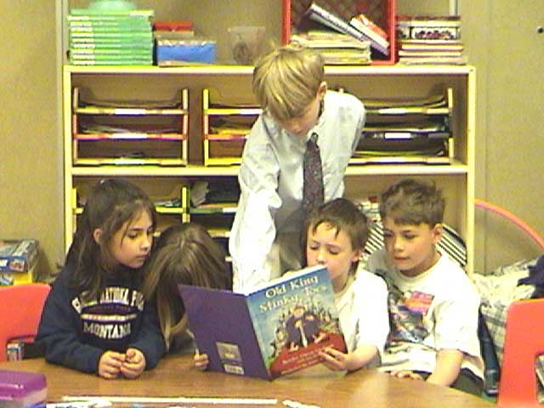
Формы организации эстетического воспитания:
Самостоятельная художественная деятельность (индивидуальная, в парах, в тройках);
Специально организованные занятия ( по развитию речи, изобразительной деятельности, музыке);
Экскурсии;
Театрализованные игры , игры-драматизации;
Праздники, развлечения;
Труд;

Slide 8
Работа по эстетическому воспитанию строится на следующих Принципах:
- эстетическое воспитание осуществляется во взаимосвязи со всей воспитательно-образовательной работой в дошкольном учреждении;
- детское творчество связано с жизнью, эта связь обогащает содержание детской художественной деятельности;
- вариативность содержания, форм и методов художественной деятельности;
- индивидуальный подход в эстетическом воспитании, основанный на выявлении индивидуальных различий детей и определении оптимальных путей развития творческих способностей каждого ребенка.

Slide 9

Эстетическое развитие детей дошкольного возраста – особенно важное направление педагогики. Максимальное раскрытие их индивидуальных способностей в различных направлениях.
Детское творчество с раннего возраста развивает композиционное мышление, формирует потребность образного представления и умения передавать свои чувства, эмоции, ощущения. Оно помогает создавать выразительную художественную форму и образное содержание в детских произведениях.

Slide 10
Спасибо за внимание.

